Slide 1
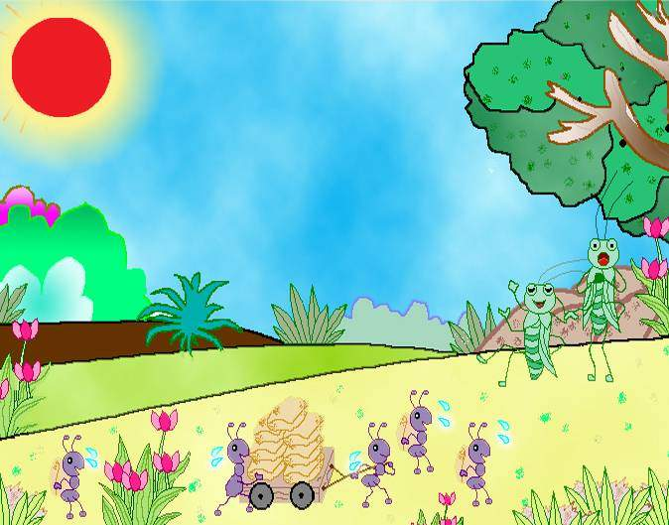
蚂蚁
和
蝈蝈
执教人：王梦雯

Slide 2

粮食 满头大汗 自由自在
乘凉 呼呼 洞里 又冷又饿
过冬 刮风 装满

Slide 3



Slide 4
xià tiān zhēn rè
夏 天 真 热。

Slide 5
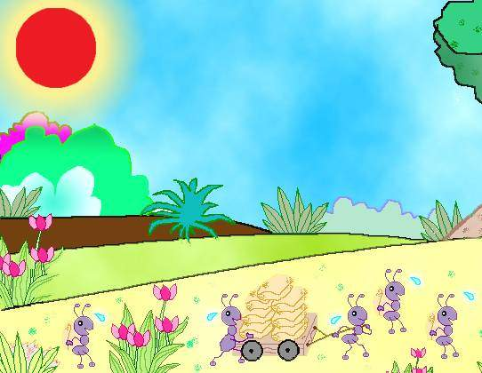
他们有的……有的……。

Slide 6
有的……有的……。

Slide 7
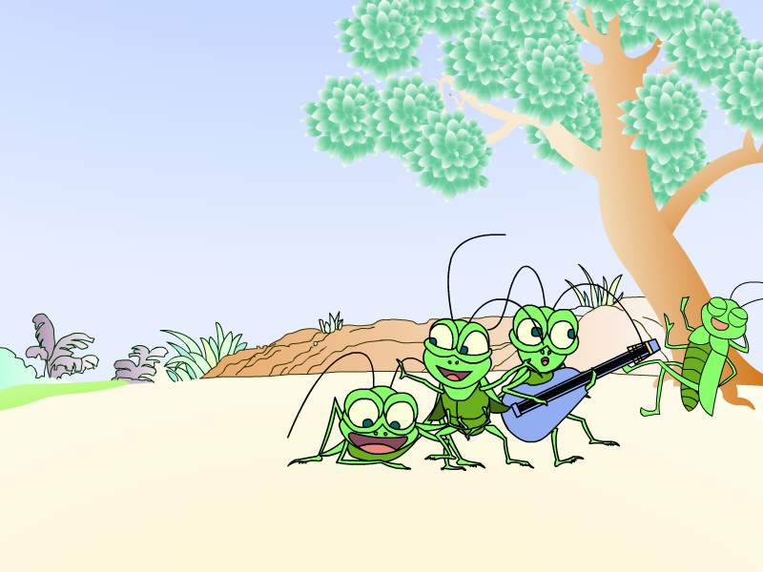
他们有的……有的……。
由
在
自
自

Slide 8
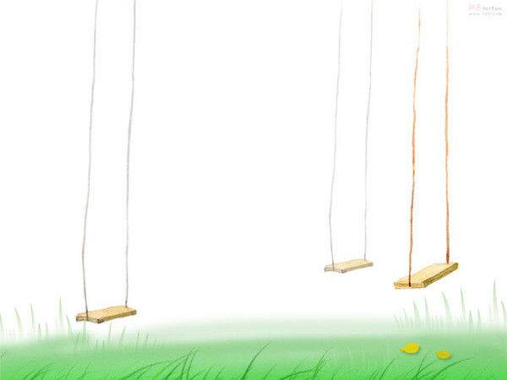
tā mén duǒ dào dà shù xià
他 们 躲 到 大 树 下
chénɡ liánɡ yǒu de chànɡ ɡē yǒu de
乘 凉 ，有 的 唱 歌，有 的
shuì jiào ɡè ɡè zì yóu zì zài
睡 觉 ，个 个 自 由 自 在 。

Slide 9



jǐ zhī ɡuō ɡuo kàn dào
几 只 蝈 蝈 看 到
le dōu xiào mǎ yǐ shì shǎ ɡuā
了，都 笑 蚂 蚁 是 傻 瓜 。

Slide 10
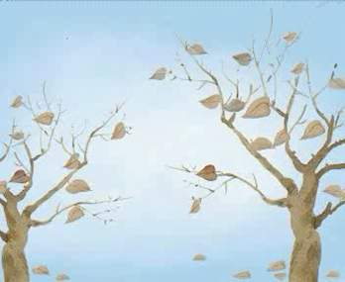

Slide 11
dōnɡ tiān dào le xī běi
冬 天 到 了,西 北
fēnɡ hū hū de ɡuā qi lai
风 呼 呼 地 刮 起 来。

Slide 12
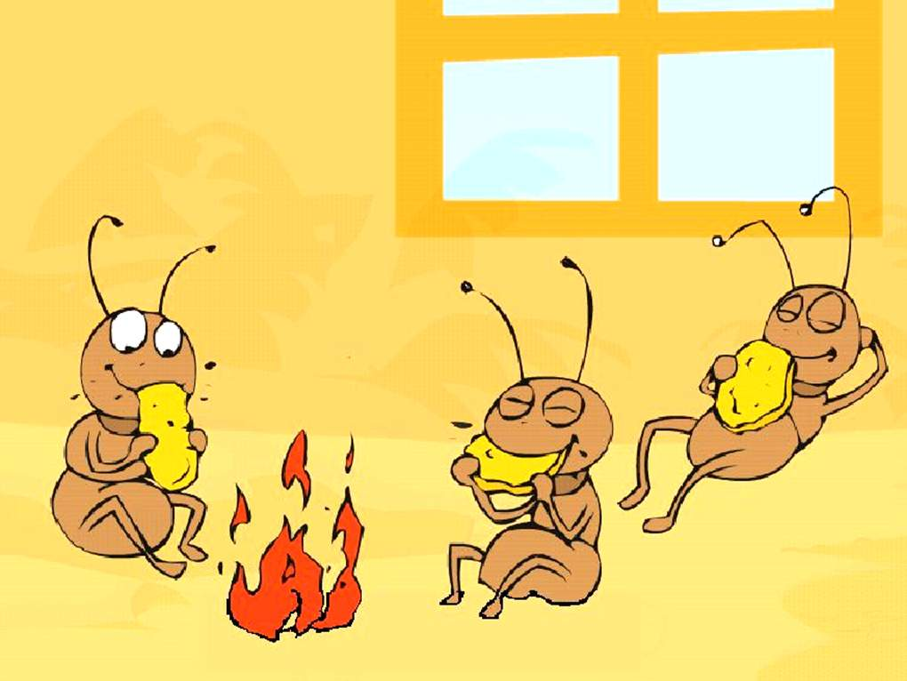
mǎ yǐ tǎnɡ zài zhuānɡ mǎn
蚂 蚁 躺 在 装 满
liánɡ shi de dònɡ li ɡuò dōnɡ le
粮 食 的 洞 里 过 冬 了。

Slide 13
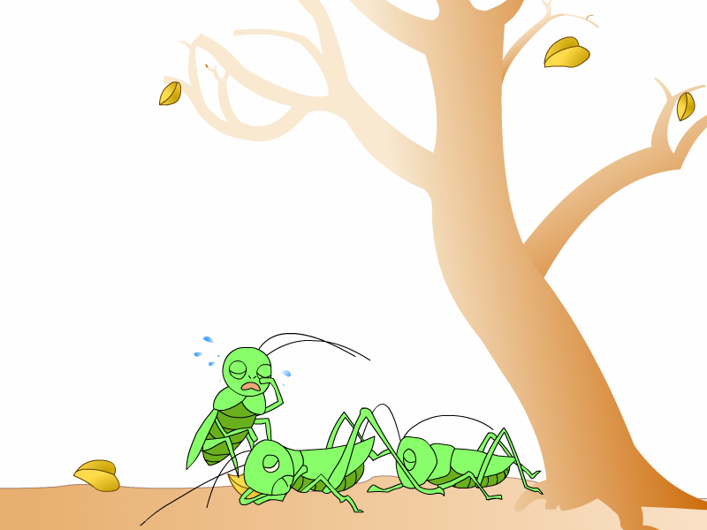
ɡuō ɡuo yòu lěnɡ yòu è
蝈 蝈 又 冷 又 饿，
zài yě shén qì bù qǐ lái le
再 也 神 气 不 起 来 了。

Slide 14

bǎ zhè ɡè ɡù shi jiǎnɡ ɡěi ɡènɡ
把 这 个 故 事 讲 给 更
duō de rén ɡào sù dà jiā zhī yǒu xīn
多 的 人 。告 诉 大 家 ：只 有 辛
qín láo dònɡ cái yǒu xìnɡ fú shēnɡ huó
勤 劳 动 ，才 有 幸 福 生 活 ！

Slide 20
